Slide 1

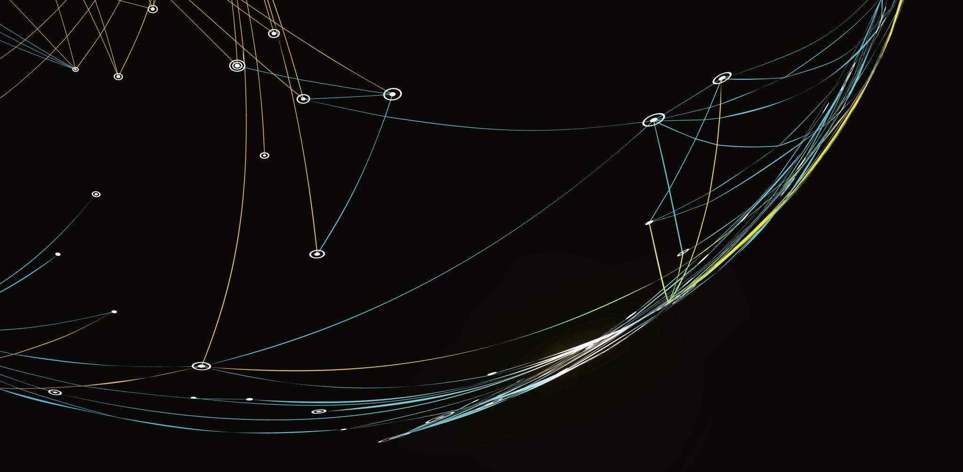
Projet Site BOOKI

Slide 2
SOMMAIRE
Présentation
Contexte du projet
Différents outils utilisés
Présentation de l'interface
Présentation du code
Présentation des résultats de w3c
Conclusion et remerciements

Slide 3
PRESENTATION

Slide 4
Contexte du projet
L’entreprise BOOKI souhaite développer un site Internet permettant aux usagers de trouver des hébergements et des activités dans la ville de leur choix.
Je suis chargé d'intégrer l'interface du site avec du code HTML et CSS.

Slide 5
Mes Missions
Mettre en place l’environnement de développement
Découper la maquette
Intégrer le header du projet
Ajouter le formulaire de recherche
Ajouter la partie Filtres
Réaliser la « card » présente dans « Hébergement à Marseille »
Gérer l’affichage des « card » du conteneur « hébergement à Marseille »
Intégrer le conteneur « Activités à Marseille »
Implémenter le Footer
Mettre en place le responsive design
Vérifier la qualité du code

Slide 6

Les différents outils utilisés
Git Hub
Git
Paint
Visual Studio Code
Google Chrome
Validateur de code

Slide 7
Présentation de l’interface

Slide 8

Présentation du code

Slide 9
Présentation des résultats w3c

Slide 10
Conclusion et Remerciement

